Slide 1



Slide 2


표채워풀기
동적계획법
Dynamic Programming
피보나찌 수열
조합 계산
하노이의 탑
1까지 줄이는 최소 스텝

Slide 3
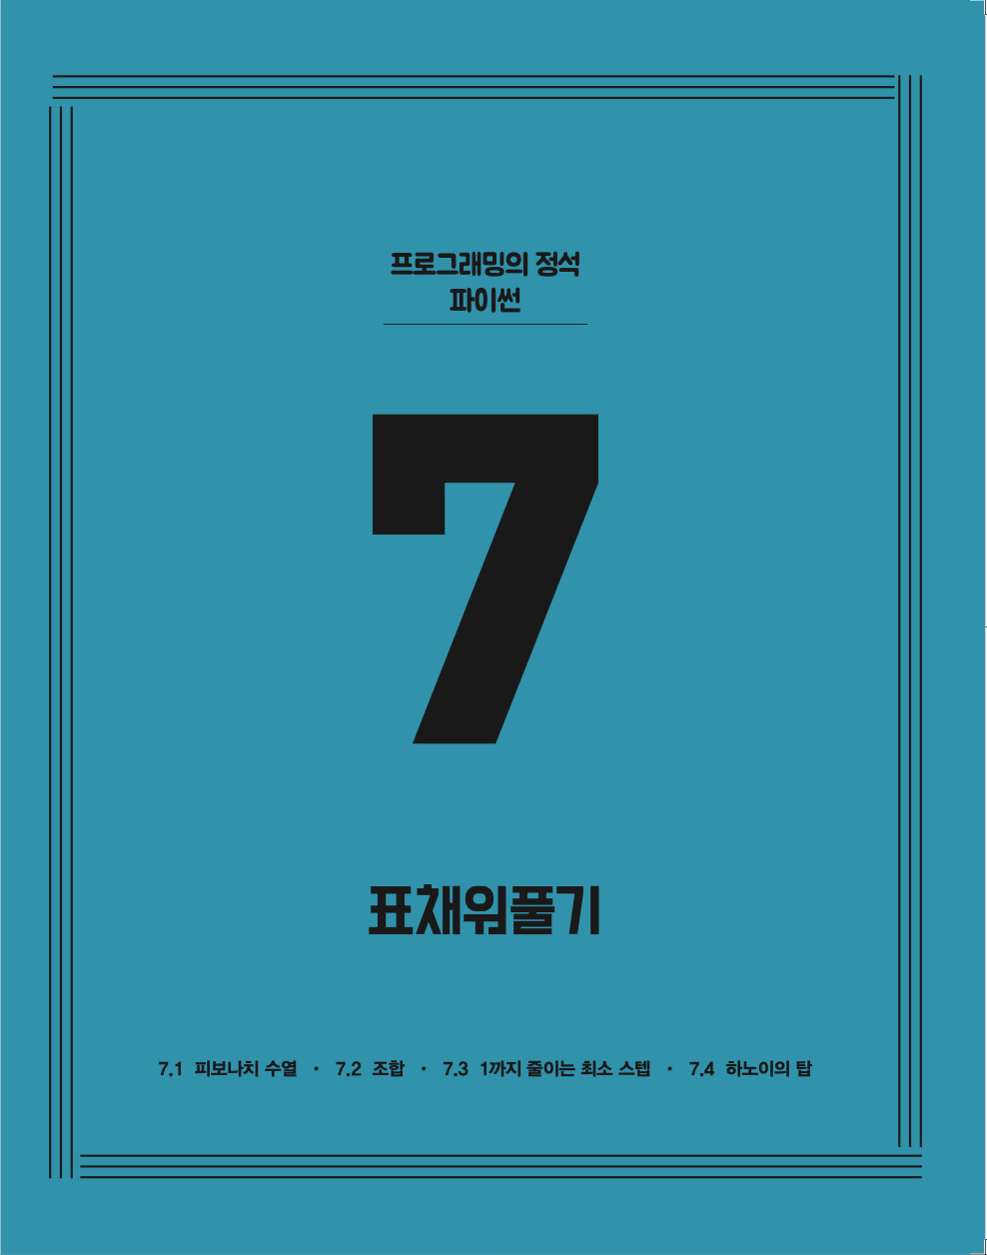




✔︎

Slide 4

피보나치 수열

Slide 5
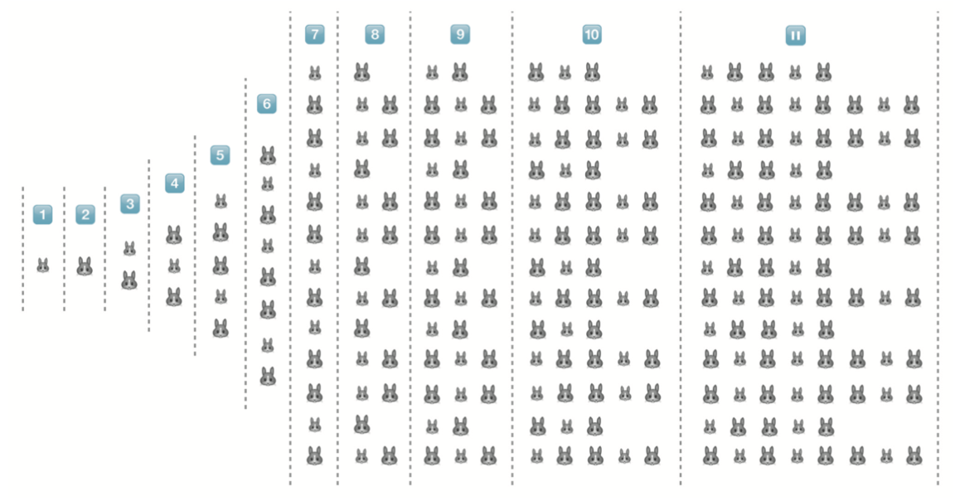

Slide 6
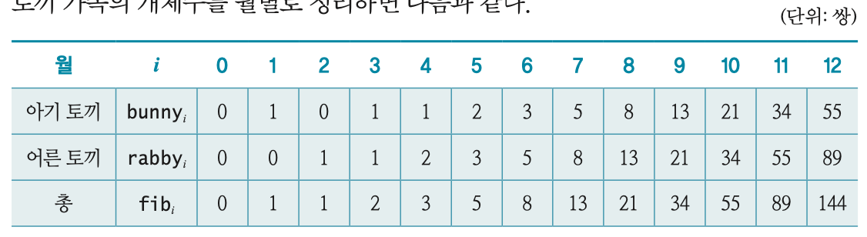

Slide 7

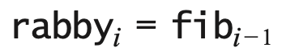
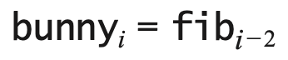
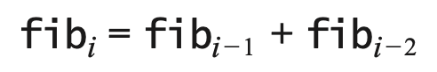

Slide 8
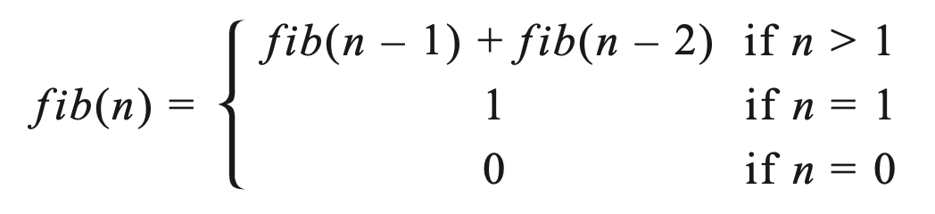
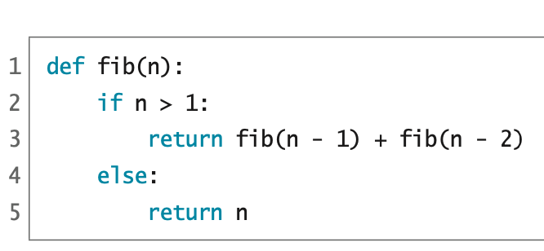
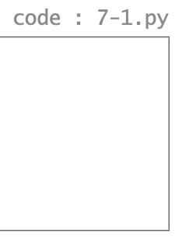
재귀 알고리즘

Slide 9
fib(5)
=>

Slide 10
fib(5)
=> fib(4) + fib(3)
=>

Slide 11
fib(5)
=> fib(4) + fib(3)
=> (fib(3) + fib(2)) + fib(3)
=>

Slide 12
fib(5)
=> fib(4) + fib(3)
=> (fib(3) + fib(2)) + fib(3)
=> ((fib(2) + fib(1)) + fib(2)) + fib(3)
=>

Slide 13
fib(5)
=> fib(4) + fib(3)
=> (fib(3) + fib(2)) + fib(3)
=> ((fib(2) + fib(1)) + fib(2)) + fib(3)
=> (((fib(1) + fib(0)) + fib(1)) + fib(2)) + fib(3)
=>

Slide 14
fib(5)
=> fib(4) + fib(3)
=> (fib(3) + fib(2)) + fib(3)
=> ((fib(2) + fib(1)) + fib(2)) + fib(3)
=> (((fib(1) + fib(0)) + fib(1)) + fib(2)) + fib(3)
=> (((1 + fib(0)) + fib(1)) + fib(2)) + fib(3)
=>

Slide 15
fib(5)
=> fib(4) + fib(3)
=> (fib(3) + fib(2)) + fib(3)
=> ((fib(2) + fib(1)) + fib(2)) + fib(3)
=> (((fib(1) + fib(0)) + fib(1)) + fib(2)) + fib(3)
=> (((1 + fib(0)) + fib(1)) + fib(2)) + fib(3)
=> (((1 + 0) + fib(1)) + fib(2)) + fib(3)
=>

Slide 16
fib(5)
=> fib(4) + fib(3)
=> (fib(3) + fib(2)) + fib(3)
=> ((fib(2) + fib(1)) + fib(2)) + fib(3)
=> (((fib(1) + fib(0)) + fib(1)) + fib(2)) + fib(3)
=> (((1 + fib(0)) + fib(1)) + fib(2)) + fib(3)
=> (((1 + 0) + fib(1)) + fib(2)) + fib(3)
=> ((1 + fib(1)) + fib(2)) + fib(3)
=>

Slide 17
fib(5)
=> fib(4) + fib(3)
=> (fib(3) + fib(2)) + fib(3)
=> ((fib(2) + fib(1)) + fib(2)) + fib(3)
=> (((fib(1) + fib(0)) + fib(1)) + fib(2)) + fib(3)
=> (((1 + fib(0)) + fib(1)) + fib(2)) + fib(3)
=> (((1 + 0) + fib(1)) + fib(2)) + fib(3)
=> ((1 + fib(1)) + fib(2)) + fib(3)
=> ((1 + 1) + fib(2)) + fib(3)
=>

Slide 18
fib(5)
=> fib(4) + fib(3)
=> (fib(3) + fib(2)) + fib(3)
=> ((fib(2) + fib(1)) + fib(2)) + fib(3)
=> (((fib(1) + fib(0)) + fib(1)) + fib(2)) + fib(3)
=> (((1 + fib(0)) + fib(1)) + fib(2)) + fib(3)
=> (((1 + 0) + fib(1)) + fib(2)) + fib(3)
=> ((1 + fib(1)) + fib(2)) + fib(3)
=> ((1 + 1) + fib(2)) + fib(3)
=> (2 + fib(2)) + fib(3)
=>

Slide 19
fib(5)
=> fib(4) + fib(3)
=> (fib(3) + fib(2)) + fib(3)
=> ((fib(2) + fib(1)) + fib(2)) + fib(3)
=> (((fib(1) + fib(0)) + fib(1)) + fib(2)) + fib(3)
=> (((1 + fib(0)) + fib(1)) + fib(2)) + fib(3)
=> (((1 + 0) + fib(1)) + fib(2)) + fib(3)
=> ((1 + fib(1)) + fib(2)) + fib(3)
=> ((1 + 1) + fib(2)) + fib(3)
=> (2 + fib(2)) + fib(3)
=> (2 + (fib(1) + fib(0))) + fib(3)
=>

Slide 20
fib(5)
=> fib(4) + fib(3)
=> (fib(3) + fib(2)) + fib(3)
=> ((fib(2) + fib(1)) + fib(2)) + fib(3)
=> (((fib(1) + fib(0)) + fib(1)) + fib(2)) + fib(3)
=> (((1 + fib(0)) + fib(1)) + fib(2)) + fib(3)
=> (((1 + 0) + fib(1)) + fib(2)) + fib(3)
=> ((1 + fib(1)) + fib(2)) + fib(3)
=> ((1 + 1) + fib(2)) + fib(3)
=> (2 + fib(2)) + fib(3)
=> (2 + (fib(1) + fib(0))) + fib(3)
=> (2 + (1 + fib(0))) + fib(3)
=>

Slide 21
fib(5)
=> fib(4) + fib(3)
=> (fib(3) + fib(2)) + fib(3)
=> ((fib(2) + fib(1)) + fib(2)) + fib(3)
=> (((fib(1) + fib(0)) + fib(1)) + fib(2)) + fib(3)
=> (((1 + fib(0)) + fib(1)) + fib(2)) + fib(3)
=> (((1 + 0) + fib(1)) + fib(2)) + fib(3)
=> ((1 + fib(1)) + fib(2)) + fib(3)
=> ((1 + 1) + fib(2)) + fib(3)
=> (2 + fib(2)) + fib(3)
=> (2 + (fib(1) + fib(0))) + fib(3)
=> (2 + (1 + fib(0))) + fib(3)
=> (2 + (1 + 0)) + fib(3)
=>

Slide 22
fib(5)
=> fib(4) + fib(3)
=> (fib(3) + fib(2)) + fib(3)
=> ((fib(2) + fib(1)) + fib(2)) + fib(3)
=> (((fib(1) + fib(0)) + fib(1)) + fib(2)) + fib(3)
=> (((1 + fib(0)) + fib(1)) + fib(2)) + fib(3)
=> (((1 + 0) + fib(1)) + fib(2)) + fib(3)
=> ((1 + fib(1)) + fib(2)) + fib(3)
=> ((1 + 1) + fib(2)) + fib(3)
=> (2 + fib(2)) + fib(3)
=> (2 + (fib(1) + fib(0))) + fib(3)
=> (2 + (1 + fib(0))) + fib(3)
=> (2 + (1 + 0)) + fib(3)
=> (2 + 1) + fib(3)
=>

Slide 23
fib(5)
=> fib(4) + fib(3)
=> (fib(3) + fib(2)) + fib(3)
=> ((fib(2) + fib(1)) + fib(2)) + fib(3)
=> (((fib(1) + fib(0)) + fib(1)) + fib(2)) + fib(3)
=> (((1 + fib(0)) + fib(1)) + fib(2)) + fib(3)
=> (((1 + 0) + fib(1)) + fib(2)) + fib(3)
=> ((1 + fib(1)) + fib(2)) + fib(3)
=> ((1 + 1) + fib(2)) + fib(3)
=> (2 + fib(2)) + fib(3)
=> (2 + (fib(1) + fib(0))) + fib(3)
=> (2 + (1 + fib(0))) + fib(3)
=> (2 + (1 + 0)) + fib(3)
=> (2 + 1) + fib(3)
=> 3 + fib(3)
=>

Slide 24
fib(5)
=> fib(4) + fib(3)
=> (fib(3) + fib(2)) + fib(3)
=> ((fib(2) + fib(1)) + fib(2)) + fib(3)
=> (((fib(1) + fib(0)) + fib(1)) + fib(2)) + fib(3)
=> (((1 + fib(0)) + fib(1)) + fib(2)) + fib(3)
=> (((1 + 0) + fib(1)) + fib(2)) + fib(3)
=> ((1 + fib(1)) + fib(2)) + fib(3)
=> ((1 + 1) + fib(2)) + fib(3)
=> (2 + fib(2)) + fib(3)
=> (2 + (fib(1) + fib(0))) + fib(3)
=> (2 + (1 + fib(0))) + fib(3)
=> (2 + (1 + 0)) + fib(3)
=> (2 + 1) + fib(3)
=> 3 + fib(3)
=> 3 + (fib(2) + fib(1))
=>

Slide 25
fib(5)
=> fib(4) + fib(3)
=> (fib(3) + fib(2)) + fib(3)
=> ((fib(2) + fib(1)) + fib(2)) + fib(3)
=> (((fib(1) + fib(0)) + fib(1)) + fib(2)) + fib(3)
=> (((1 + fib(0)) + fib(1)) + fib(2)) + fib(3)
=> (((1 + 0) + fib(1)) + fib(2)) + fib(3)
=> ((1 + fib(1)) + fib(2)) + fib(3)
=> ((1 + 1) + fib(2)) + fib(3)
=> (2 + fib(2)) + fib(3)
=> (2 + (fib(1) + fib(0))) + fib(3)
=> (2 + (1 + fib(0))) + fib(3)
=> (2 + (1 + 0)) + fib(3)
=> (2 + 1) + fib(3)
=> 3 + fib(3)
=> 3 + (fib(2) + fib(1))
=> 3 + ((fib(1) + fib(0)) + fib(1))
=>

Slide 26
fib(5)
=> fib(4) + fib(3)
=> (fib(3) + fib(2)) + fib(3)
=> ((fib(2) + fib(1)) + fib(2)) + fib(3)
=> (((fib(1) + fib(0)) + fib(1)) + fib(2)) + fib(3)
=> (((1 + fib(0)) + fib(1)) + fib(2)) + fib(3)
=> (((1 + 0) + fib(1)) + fib(2)) + fib(3)
=> ((1 + fib(1)) + fib(2)) + fib(3)
=> ((1 + 1) + fib(2)) + fib(3)
=> (2 + fib(2)) + fib(3)
=> (2 + (fib(1) + fib(0))) + fib(3)
=> (2 + (1 + fib(0))) + fib(3)
=> (2 + (1 + 0)) + fib(3)
=> (2 + 1) + fib(3)
=> 3 + fib(3)
=> 3 + (fib(2) + fib(1))
=> 3 + ((fib(1) + fib(0)) + fib(1))
=> 3 + ((1 + fib(0)) + fib(1))
=>

Slide 27
fib(5)
=> fib(4) + fib(3)
=> (fib(3) + fib(2)) + fib(3)
=> ((fib(2) + fib(1)) + fib(2)) + fib(3)
=> (((fib(1) + fib(0)) + fib(1)) + fib(2)) + fib(3)
=> (((1 + fib(0)) + fib(1)) + fib(2)) + fib(3)
=> (((1 + 0) + fib(1)) + fib(2)) + fib(3)
=> ((1 + fib(1)) + fib(2)) + fib(3)
=> ((1 + 1) + fib(2)) + fib(3)
=> (2 + fib(2)) + fib(3)
=> (2 + (fib(1) + fib(0))) + fib(3)
=> (2 + (1 + fib(0))) + fib(3)
=> (2 + (1 + 0)) + fib(3)
=> (2 + 1) + fib(3)
=> 3 + fib(3)
=> 3 + (fib(2) + fib(1))
=> 3 + ((fib(1) + fib(0)) + fib(1))
=> 3 + ((1 + fib(0)) + fib(1))
=> 3 + ((1 + 0) + fib(1))
=>

Slide 28
fib(5)
=> fib(4) + fib(3)
=> (fib(3) + fib(2)) + fib(3)
=> ((fib(2) + fib(1)) + fib(2)) + fib(3)
=> (((fib(1) + fib(0)) + fib(1)) + fib(2)) + fib(3)
=> (((1 + fib(0)) + fib(1)) + fib(2)) + fib(3)
=> (((1 + 0) + fib(1)) + fib(2)) + fib(3)
=> ((1 + fib(1)) + fib(2)) + fib(3)
=> ((1 + 1) + fib(2)) + fib(3)
=> (2 + fib(2)) + fib(3)
=> (2 + (fib(1) + fib(0))) + fib(3)
=> (2 + (1 + fib(0))) + fib(3)
=> (2 + (1 + 0)) + fib(3)
=> (2 + 1) + fib(3)
=> 3 + fib(3)
=> 3 + (fib(2) + fib(1))
=> 3 + ((fib(1) + fib(0)) + fib(1))
=> 3 + ((1 + fib(0)) + fib(1))
=> 3 + ((1 + 0) + fib(1))
=> 3 + (1 + fib(1))
=>

Slide 29
fib(5)
=> fib(4) + fib(3)
=> (fib(3) + fib(2)) + fib(3)
=> ((fib(2) + fib(1)) + fib(2)) + fib(3)
=> (((fib(1) + fib(0)) + fib(1)) + fib(2)) + fib(3)
=> (((1 + fib(0)) + fib(1)) + fib(2)) + fib(3)
=> (((1 + 0) + fib(1)) + fib(2)) + fib(3)
=> ((1 + fib(1)) + fib(2)) + fib(3)
=> ((1 + 1) + fib(2)) + fib(3)
=> (2 + fib(2)) + fib(3)
=> (2 + (fib(1) + fib(0))) + fib(3)
=> (2 + (1 + fib(0))) + fib(3)
=> (2 + (1 + 0)) + fib(3)
=> (2 + 1) + fib(3)
=> 3 + fib(3)
=> 3 + (fib(2) + fib(1))
=> 3 + ((fib(1) + fib(0)) + fib(1))
=> 3 + ((1 + fib(0)) + fib(1))
=> 3 + ((1 + 0) + fib(1))
=> 3 + (1 + fib(1))
=> 3 + (1 + 1)
=>

Slide 30
fib(5)
=> fib(4) + fib(3)
=> (fib(3) + fib(2)) + fib(3)
=> ((fib(2) + fib(1)) + fib(2)) + fib(3)
=> (((fib(1) + fib(0)) + fib(1)) + fib(2)) + fib(3)
=> (((1 + fib(0)) + fib(1)) + fib(2)) + fib(3)
=> (((1 + 0) + fib(1)) + fib(2)) + fib(3)
=> ((1 + fib(1)) + fib(2)) + fib(3)
=> ((1 + 1) + fib(2)) + fib(3)
=> (2 + fib(2)) + fib(3)
=> (2 + (fib(1) + fib(0))) + fib(3)
=> (2 + (1 + fib(0))) + fib(3)
=> (2 + (1 + 0)) + fib(3)
=> (2 + 1) + fib(3)
=> 3 + fib(3)
=> 3 + (fib(2) + fib(1))
=> 3 + ((fib(1) + fib(0)) + fib(1))
=> 3 + ((1 + fib(0)) + fib(1))
=> 3 + ((1 + 0) + fib(1))
=> 3 + (1 + fib(1))
=> 3 + (1 + 1)
=> 3 + 2
=>

Slide 31
fib(5)
=> fib(4) + fib(3)
=> (fib(3) + fib(2)) + fib(3)
=> ((fib(2) + fib(1)) + fib(2)) + fib(3)
=> (((fib(1) + fib(0)) + fib(1)) + fib(2)) + fib(3)
=> (((1 + fib(0)) + fib(1)) + fib(2)) + fib(3)
=> (((1 + 0) + fib(1)) + fib(2)) + fib(3)
=> ((1 + fib(1)) + fib(2)) + fib(3)
=> ((1 + 1) + fib(2)) + fib(3)
=> (2 + fib(2)) + fib(3)
=> (2 + (fib(1) + fib(0))) + fib(3)
=> (2 + (1 + fib(0))) + fib(3)
=> (2 + (1 + 0)) + fib(3)
=> (2 + 1) + fib(3)
=> 3 + fib(3)
=> 3 + (fib(2) + fib(1))
=> 3 + ((fib(1) + fib(0)) + fib(1))
=> 3 + ((1 + fib(0)) + fib(1))
=> 3 + ((1 + 0) + fib(1))
=> 3 + (1 + fib(1))
=> 3 + (1 + 1)
=> 3 + 2
=> 5

Slide 32
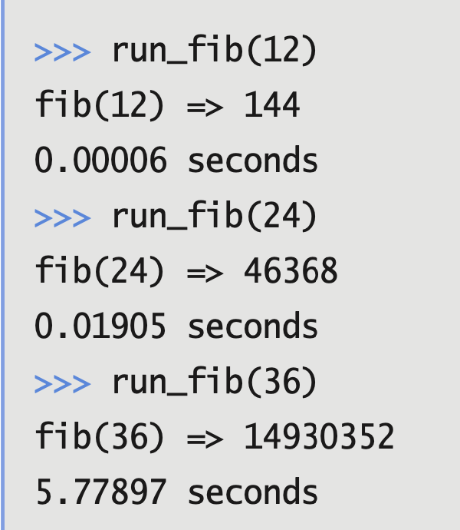
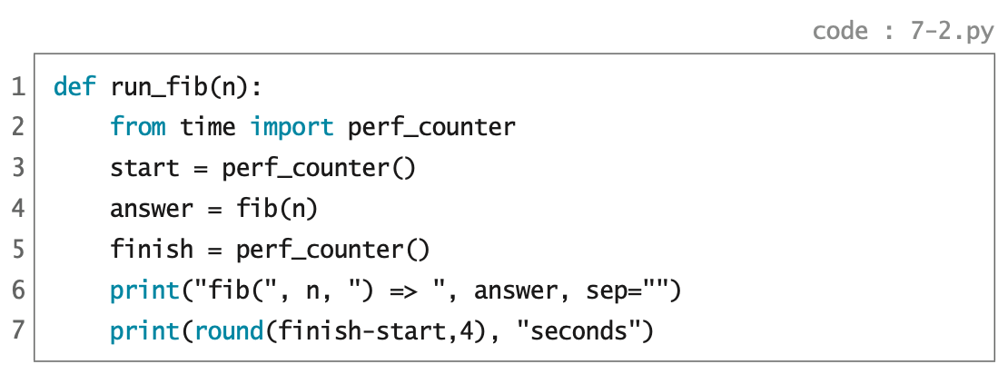
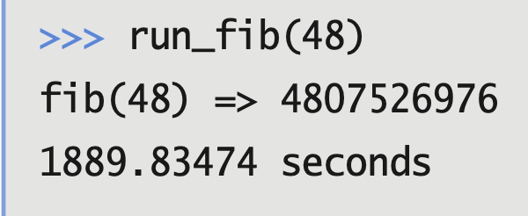
>>> run_fib(60)

Slide 33
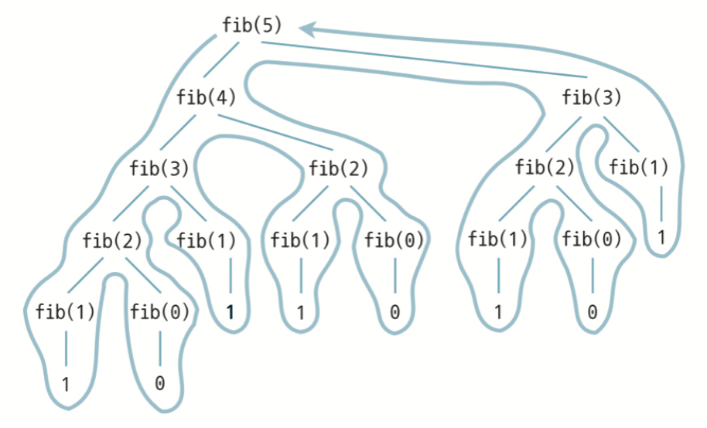
재귀 알고리즘의 계산 복잡도
트리 재귀
Tree Recursion
깊이우선 트리 훑기
Depth-first Tree Traversal

Slide 34
표채워풀기 알고리즘
Dynamic Programming
fib(0) = 0
fib(1) = 1
fib(2) =

Slide 35
표채워풀기 알고리즘
Dynamic Programming
fib(0) = 0
fib(1) = 1
fib(2) = fib(1) + fib(0) = 1 + 0 = 1
fib(3) =

Slide 36
표채워풀기 알고리즘
Dynamic Programming
fib(0) = 0
fib(1) = 1
fib(2) = fib(1) + fib(0) = 1 + 0 = 1
fib(3) = fib(2) + fib(1) = 1 + 1 = 2
fib(4) =

Slide 37
표채워풀기 알고리즘
Dynamic Programming
fib(0) = 0
fib(1) = 1
fib(2) = fib(1) + fib(0) = 1 + 0 = 1
fib(3) = fib(2) + fib(1) = 1 + 1 = 2
fib(4) = fib(3) + fib(2) = 2 + 1 = 3
fib(5) =

Slide 38
표채워풀기 알고리즘
Dynamic Programming
fib(0) = 0
fib(1) = 1
fib(2) = fib(1) + fib(0) = 1 + 0 = 1
fib(3) = fib(2) + fib(1) = 1 + 1 = 2
fib(4) = fib(3) + fib(2) = 2 + 1 = 3
fib(5) = fib(4) + fib(3) = 3 + 2 = 5
fib(6) =

Slide 39
표채워풀기 알고리즘
Dynamic Programming
fib(0) = 0
fib(1) = 1
fib(2) = fib(1) + fib(0) = 1 + 0 = 1
fib(3) = fib(2) + fib(1) = 1 + 1 = 2
fib(4) = fib(3) + fib(2) = 2 + 1 = 3
fib(5) = fib(4) + fib(3) = 3 + 2 = 5
fib(6) = fib(5) + fib(4) = 5 + 3 = 8
fib(7) =

Slide 40
표채워풀기 알고리즘
Dynamic Programming
fib(0) = 0
fib(1) = 1
fib(2) = fib(1) + fib(0) = 1 + 0 = 1
fib(3) = fib(2) + fib(1) = 1 + 1 = 2
fib(4) = fib(3) + fib(2) = 2 + 1 = 3
fib(5) = fib(4) + fib(3) = 3 + 2 = 5
fib(6) = fib(5) + fib(4) = 5 + 3 = 8
fib(7) = fib(6) + fib(5) = 8 + 5 = 13
fib(8) =

Slide 41
표채워풀기 알고리즘
Dynamic Programming
fib(0) = 0
fib(1) = 1
fib(2) = fib(1) + fib(0) = 1 + 0 = 1
fib(3) = fib(2) + fib(1) = 1 + 1 = 2
fib(4) = fib(3) + fib(2) = 2 + 1 = 3
fib(5) = fib(4) + fib(3) = 3 + 2 = 5
fib(6) = fib(5) + fib(4) = 5 + 3 = 8
fib(7) = fib(6) + fib(5) = 8 + 5 = 13
fib(8) = fib(7) + fib(6) = 13 + 8 = 21
fib(9) =

Slide 42
표채워풀기 알고리즘
Dynamic Programming
fib(0) = 0
fib(1) = 1
fib(2) = fib(1) + fib(0) = 1 + 0 = 1
fib(3) = fib(2) + fib(1) = 1 + 1 = 2
fib(4) = fib(3) + fib(2) = 2 + 1 = 3
fib(5) = fib(4) + fib(3) = 3 + 2 = 5
fib(6) = fib(5) + fib(4) = 5 + 3 = 8
fib(7) = fib(6) + fib(5) = 8 + 5 = 13
fib(8) = fib(7) + fib(6) = 13 + 8 = 21
fib(9) = fib(8) + fib(7) = 21 + 13 = 34
fib(10) =

Slide 43
표채워풀기 알고리즘
Dynamic Programming
fib(0) = 0
fib(1) = 1
fib(2) = fib(1) + fib(0) = 1 + 0 = 1
fib(3) = fib(2) + fib(1) = 1 + 1 = 2
fib(4) = fib(3) + fib(2) = 2 + 1 = 3
fib(5) = fib(4) + fib(3) = 3 + 2 = 5
fib(6) = fib(5) + fib(4) = 5 + 3 = 8
fib(7) = fib(6) + fib(5) = 8 + 5 = 13
fib(8) = fib(7) + fib(6) = 13 + 8 = 21
fib(9) = fib(8) + fib(7) = 21 + 13 = 34
fib(10) = fib(9) + fib(8) = 34 + 21 = 55
fib(11) =

Slide 44
표채워풀기 알고리즘
Dynamic Programming
fib(0) = 0
fib(1) = 1
fib(2) = fib(1) + fib(0) = 1 + 0 = 1
fib(3) = fib(2) + fib(1) = 1 + 1 = 2
fib(4) = fib(3) + fib(2) = 2 + 1 = 3
fib(5) = fib(4) + fib(3) = 3 + 2 = 5
fib(6) = fib(5) + fib(4) = 5 + 3 = 8
fib(7) = fib(6) + fib(5) = 8 + 5 = 13
fib(8) = fib(7) + fib(6) = 13 + 8 = 21
fib(9) = fib(8) + fib(7) = 21 + 13 = 34
fib(10) = fib(9) + fib(8) = 34 + 21 = 55
fib(11) = fib(10) + fib(9) = 55 + 34 = 89
fib(12) =

Slide 45
표채워풀기 알고리즘
Dynamic Programming
fib(0) = 0
fib(1) = 1
fib(2) = fib(1) + fib(0) = 1 + 0 = 1
fib(3) = fib(2) + fib(1) = 1 + 1 = 2
fib(4) = fib(3) + fib(2) = 2 + 1 = 3
fib(5) = fib(4) + fib(3) = 3 + 2 = 5
fib(6) = fib(5) + fib(4) = 5 + 3 = 8
fib(7) = fib(6) + fib(5) = 8 + 5 = 13
fib(8) = fib(7) + fib(6) = 13 + 8 = 21
fib(9) = fib(8) + fib(7) = 21 + 13 = 34
fib(10) = fib(9) + fib(8) = 34 + 21 = 55
fib(11) = fib(10) + fib(9) = 55 + 34 = 89
fib(12) = fib(11) + fib(10) = 89 + 55 = 144

Slide 46
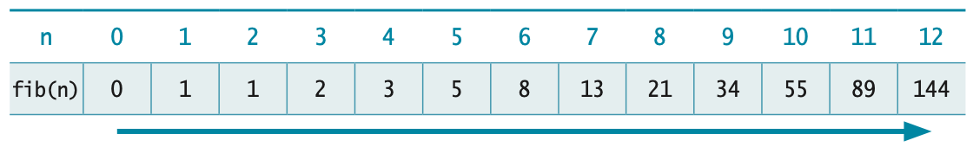
표채워풀기 알고리즘
Dynamic Programming
fib(0) = 0
fib(1) = 1
fib(2) = fib(1) + fib(0) = 1 + 0 = 1
fib(3) = fib(2) + fib(1) = 1 + 1 = 2
fib(4) = fib(3) + fib(2) = 2 + 1 = 3
fib(5) = fib(4) + fib(3) = 3 + 2 = 5
fib(6) = fib(5) + fib(4) = 5 + 3 = 8
fib(7) = fib(6) + fib(5) = 8 + 5 = 13
fib(8) = fib(7) + fib(6) = 13 + 8 = 21
fib(9) = fib(8) + fib(7) = 21 + 13 = 34
fib(10) = fib(9) + fib(8) = 34 + 21 = 55
fib(11) = fib(10) + fib(9) = 55 + 34 = 89
fib(12) = fib(11) + fib(10) = 89 + 55 = 144

Slide 47
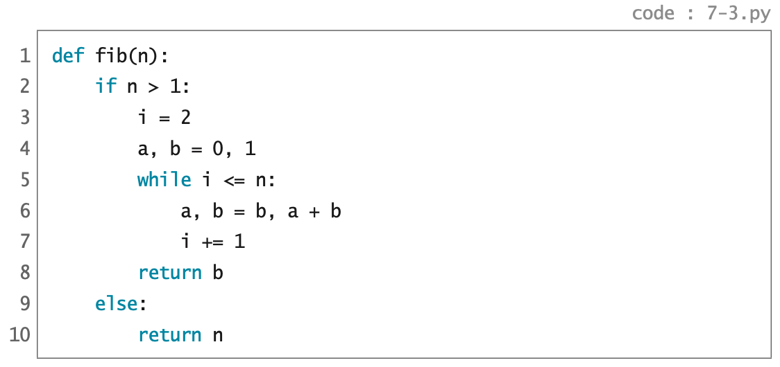
i
a
b

Slide 48
i
a
b

Slide 49
i
a
b

Slide 50
i
a
b

Slide 51
i
a
b

Slide 52
i
a
b

Slide 53
i
a
b

Slide 54
i
a
b

Slide 55
i
a
b

Slide 56
i
a
b

Slide 57
i
a
b

Slide 58
i
a
b

Slide 59
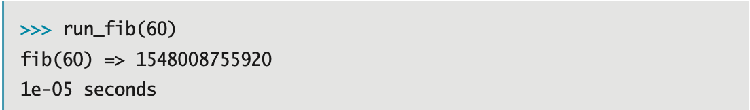
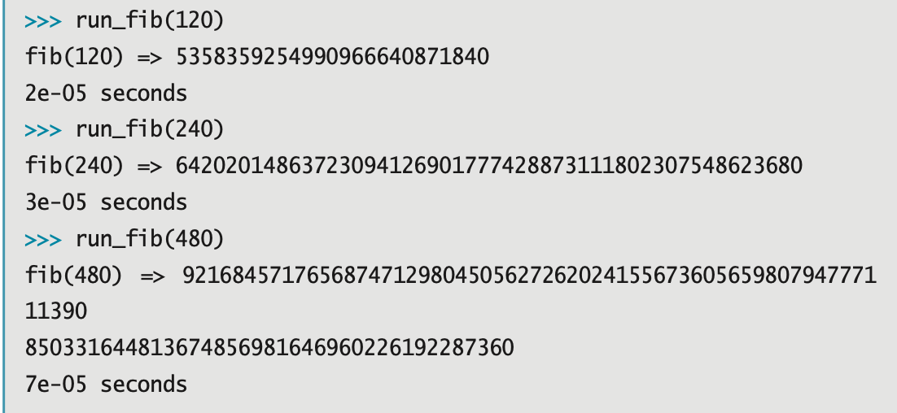
표채워풀기 알고리즘의 계산 복잡도

Slide 60
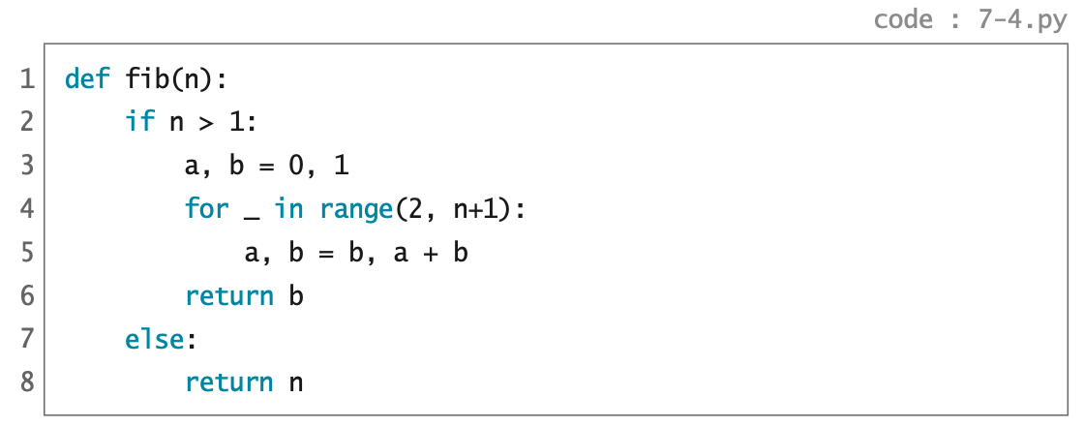
while 루프
for 루프

Slide 61
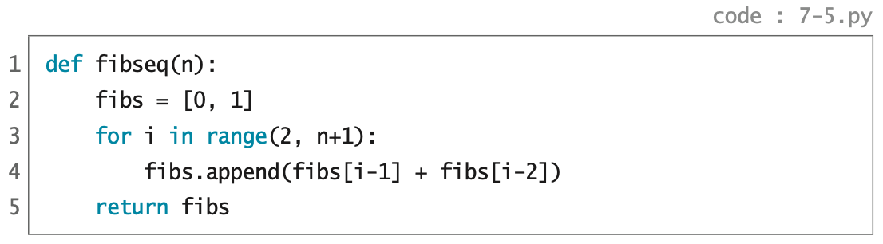
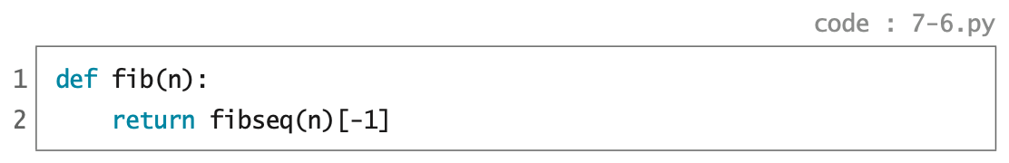

Slide 62
✔︎

Slide 63
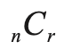
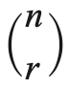
조합
Combination
서로 다른 n개의 원소에서
순서에 상관없이
r개를 뽑는 가지수

Slide 64
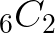
조합
Combination
서로 다른 6개의 원소에서
순서에 상관없이
2개를 뽑는 가지수
a b c d e f
a b
a c
a d
a e
a f
b c
b d
b e
b f
c d
c e
c f
d e
d f
e f

Slide 65
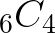
조합
Combination
서로 다른 6개의 원소에서
순서에 상관없이
2개를 뽑는 가지수
서로 다른 6개의 원소에서
순서에 상관없이
4개를 뽑는 가지수
a b c d e f
a b c d e f
a b
a c
a d
a e
a f
c d e f
b d e f
b c e f
b c d f
b c d e
b c
b d
b e
b f
a d e f
a c e f
a c d f
a c d e
c d
c e
c f
a b e f
a b d f
a b d e
d e
c f
a b c f
a b d e
e f
a b c d

Slide 66
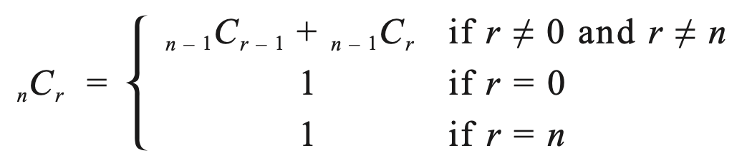
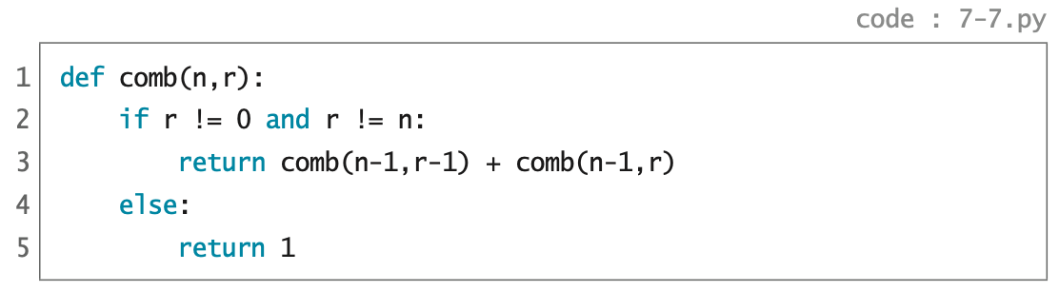
조합
Combination

Slide 67

p.342

Slide 68
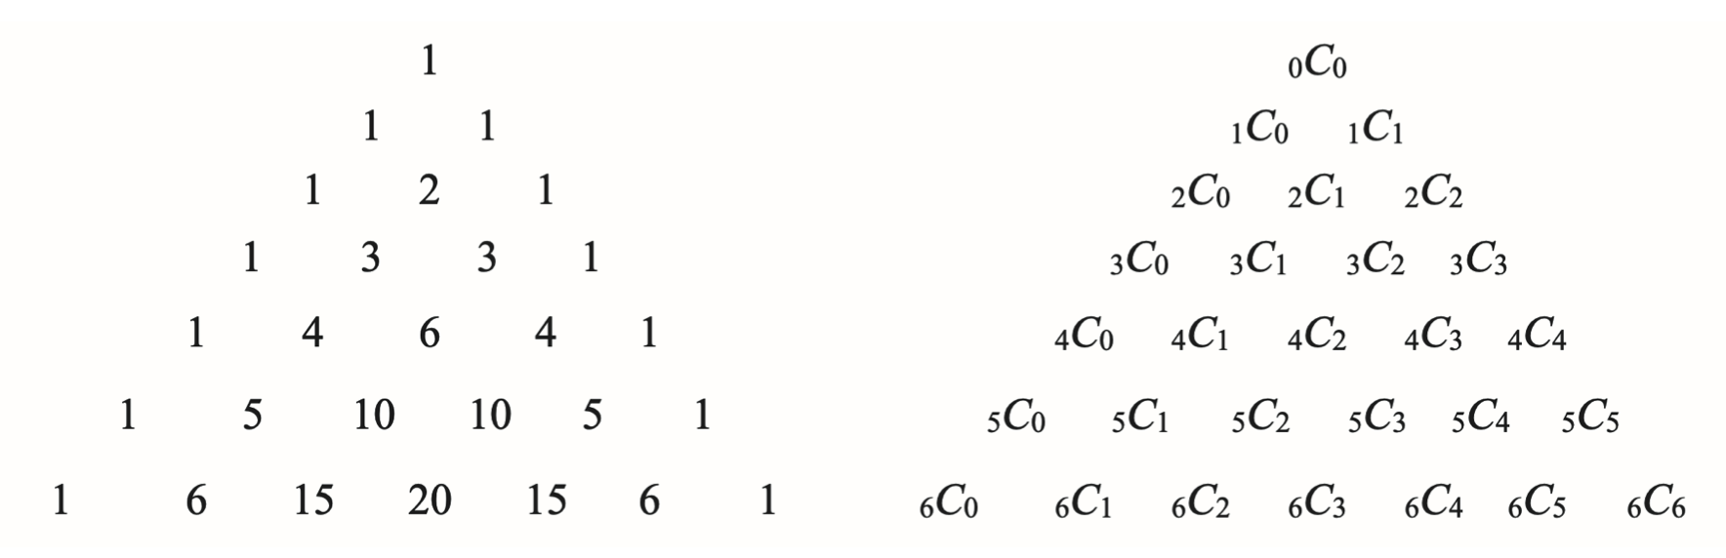
파스칼의 삼각형

Slide 69
파스칼의 삼각형

Slide 70
파스칼의 삼각형
표채워풀기 알고리즘

Slide 71
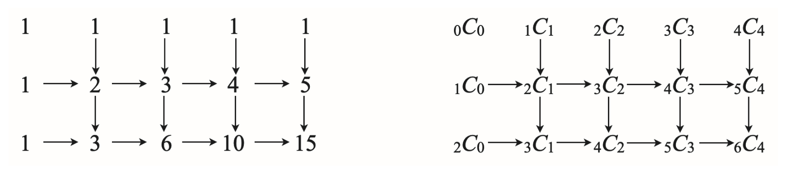
파스칼의 삼각형
표채워풀기 알고리즘

Slide 72
파스칼의 삼각형
표채워풀기 알고리즘
행렬
행 = 가로줄 = row
렬 = 세로줄 = column
row x column
3 x 5
Matrix

Slide 73
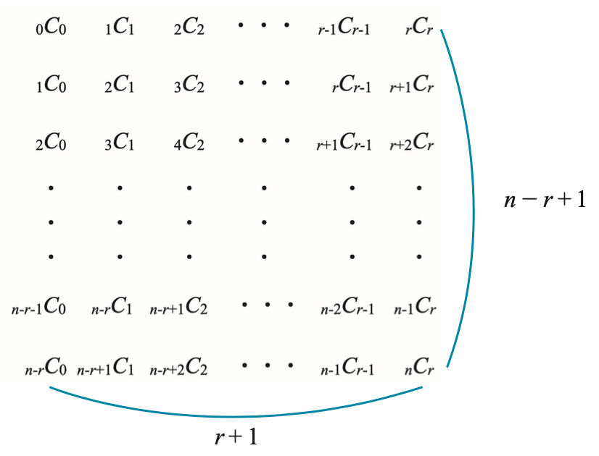
파스칼의 삼각형
표채워풀기 알고리즘

Slide 74
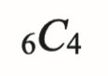
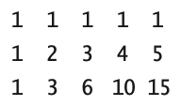
파스칼의 삼각형
표채워풀기 구현

Slide 75
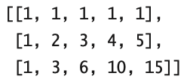
파스칼의 삼각형
표채워풀기 구현
중첩 리스트
Nested List

Slide 76
파스칼의 삼각형
표채워풀기 구현
중첩 리스트
Nested List

Slide 77
파스칼의 삼각형
표채워풀기 구현
중첩 리스트
Nested List
[[1, 1, 1, 1, 1], [1], [1]]
=>

Slide 78
파스칼의 삼각형
표채워풀기 구현
중첩 리스트
Nested List
[[1, 1, 1, 1, 1], [1], [1]]
=> [[1, 1, 1, 1, 1], [1, 2], [1]]
=>

Slide 79
파스칼의 삼각형
표채워풀기 구현
중첩 리스트
Nested List
[[1, 1, 1, 1, 1], [1], [1]]
=> [[1, 1, 1, 1, 1], [1, 2], [1]]
=>

Slide 80
파스칼의 삼각형
표채워풀기 구현
중첩 리스트
Nested List
[[1, 1, 1, 1, 1], [1], [1]]
=> [[1, 1, 1, 1, 1], [1, 2], [1]]
=> [[1, 1, 1, 1, 1], [1, 2, 3], [1]]
=>

Slide 81
파스칼의 삼각형
표채워풀기 구현
중첩 리스트
Nested List
[[1, 1, 1, 1, 1], [1], [1]]
=> [[1, 1, 1, 1, 1], [1, 2], [1]]
=> [[1, 1, 1, 1, 1], [1, 2, 3], [1]]
=>

Slide 82
파스칼의 삼각형
표채워풀기 구현
중첩 리스트
Nested List
[[1, 1, 1, 1, 1], [1], [1]]
=> [[1, 1, 1, 1, 1], [1, 2], [1]]
=> [[1, 1, 1, 1, 1], [1, 2, 3], [1]]
=> [[1, 1, 1, 1, 1], [1, 2, 3, 4], [1]]
=>

Slide 83
파스칼의 삼각형
표채워풀기 구현
중첩 리스트
Nested List
[[1, 1, 1, 1, 1], [1], [1]]
=> [[1, 1, 1, 1, 1], [1, 2], [1]]
=> [[1, 1, 1, 1, 1], [1, 2, 3], [1]]
=> [[1, 1, 1, 1, 1], [1, 2, 3, 4], [1]]
=>

Slide 84
파스칼의 삼각형
표채워풀기 구현
중첩 리스트
Nested List
[[1, 1, 1, 1, 1], [1], [1]]
=> [[1, 1, 1, 1, 1], [1, 2], [1]]
=> [[1, 1, 1, 1, 1], [1, 2, 3], [1]]
=> [[1, 1, 1, 1, 1], [1, 2, 3, 4], [1]]
=> [[1, 1, 1, 1, 1], [1, 2, 3, 4, 5], [1]]
=>

Slide 85
파스칼의 삼각형
표채워풀기 구현
중첩 리스트
Nested List
[[1, 1, 1, 1, 1], [1], [1]]
=> [[1, 1, 1, 1, 1], [1, 2], [1]]
=> [[1, 1, 1, 1, 1], [1, 2, 3], [1]]
=> [[1, 1, 1, 1, 1], [1, 2, 3, 4], [1]]
=> [[1, 1, 1, 1, 1], [1, 2, 3, 4, 5], [1]]
=>

Slide 86
파스칼의 삼각형
표채워풀기 구현
중첩 리스트
Nested List
[[1, 1, 1, 1, 1], [1], [1]]
=> [[1, 1, 1, 1, 1], [1, 2], [1]]
=> [[1, 1, 1, 1, 1], [1, 2, 3], [1]]
=> [[1, 1, 1, 1, 1], [1, 2, 3, 4], [1]]
=> [[1, 1, 1, 1, 1], [1, 2, 3, 4, 5], [1]]
=> [[1, 1, 1, 1, 1], [1, 2, 3, 4, 5], [1, 3]]
=>

Slide 87
파스칼의 삼각형
표채워풀기 구현
중첩 리스트
Nested List
[[1, 1, 1, 1, 1], [1], [1]]
=> [[1, 1, 1, 1, 1], [1, 2], [1]]
=> [[1, 1, 1, 1, 1], [1, 2, 3], [1]]
=> [[1, 1, 1, 1, 1], [1, 2, 3, 4], [1]]
=> [[1, 1, 1, 1, 1], [1, 2, 3, 4, 5], [1]]
=> [[1, 1, 1, 1, 1], [1, 2, 3, 4, 5], [1, 3]]
=>

Slide 88
파스칼의 삼각형
표채워풀기 구현
중첩 리스트
Nested List
[[1, 1, 1, 1, 1], [1], [1]]
=> [[1, 1, 1, 1, 1], [1, 2], [1]]
=> [[1, 1, 1, 1, 1], [1, 2, 3], [1]]
=> [[1, 1, 1, 1, 1], [1, 2, 3, 4], [1]]
=> [[1, 1, 1, 1, 1], [1, 2, 3, 4, 5], [1]]
=> [[1, 1, 1, 1, 1], [1, 2, 3, 4, 5], [1, 3]]
=> [[1, 1, 1, 1, 1], [1, 2, 3, 4, 5], [1, 3, 6]]
=>

Slide 89
파스칼의 삼각형
표채워풀기 구현
중첩 리스트
Nested List
[[1, 1, 1, 1, 1], [1], [1]]
=> [[1, 1, 1, 1, 1], [1, 2], [1]]
=> [[1, 1, 1, 1, 1], [1, 2, 3], [1]]
=> [[1, 1, 1, 1, 1], [1, 2, 3, 4], [1]]
=> [[1, 1, 1, 1, 1], [1, 2, 3, 4, 5], [1]]
=> [[1, 1, 1, 1, 1], [1, 2, 3, 4, 5], [1, 3]]
=> [[1, 1, 1, 1, 1], [1, 2, 3, 4, 5], [1, 3, 6]]
=>

Slide 90
파스칼의 삼각형
표채워풀기 구현
중첩 리스트
Nested List
[[1, 1, 1, 1, 1], [1], [1]]
=> [[1, 1, 1, 1, 1], [1, 2], [1]]
=> [[1, 1, 1, 1, 1], [1, 2, 3], [1]]
=> [[1, 1, 1, 1, 1], [1, 2, 3, 4], [1]]
=> [[1, 1, 1, 1, 1], [1, 2, 3, 4, 5], [1]]
=> [[1, 1, 1, 1, 1], [1, 2, 3, 4, 5], [1, 3]]
=> [[1, 1, 1, 1, 1], [1, 2, 3, 4, 5], [1, 3, 6]]
=> [[1, 1, 1, 1, 1], [1, 2, 3, 4, 5], [1, 3, 6, 10]]
=>

Slide 91
파스칼의 삼각형
표채워풀기 구현
중첩 리스트
Nested List
[[1, 1, 1, 1, 1], [1], [1]]
=> [[1, 1, 1, 1, 1], [1, 2], [1]]
=> [[1, 1, 1, 1, 1], [1, 2, 3], [1]]
=> [[1, 1, 1, 1, 1], [1, 2, 3, 4], [1]]
=> [[1, 1, 1, 1, 1], [1, 2, 3, 4, 5], [1]]
=> [[1, 1, 1, 1, 1], [1, 2, 3, 4, 5], [1, 3]]
=> [[1, 1, 1, 1, 1], [1, 2, 3, 4, 5], [1, 3, 6]]
=> [[1, 1, 1, 1, 1], [1, 2, 3, 4, 5], [1, 3, 6, 10]]
=>

Slide 92
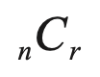
파스칼의 삼각형
표채워풀기 구현
중첩 리스트
Nested List
[[1, 1, 1, 1, 1], [1], [1]]
=> [[1, 1, 1, 1, 1], [1, 2], [1]]
=> [[1, 1, 1, 1, 1], [1, 2, 3], [1]]
=> [[1, 1, 1, 1, 1], [1, 2, 3, 4], [1]]
=> [[1, 1, 1, 1, 1], [1, 2, 3, 4, 5], [1]]
=> [[1, 1, 1, 1, 1], [1, 2, 3, 4, 5], [1, 3]]
=> [[1, 1, 1, 1, 1], [1, 2, 3, 4, 5], [1, 3, 6]]
=> [[1, 1, 1, 1, 1], [1, 2, 3, 4, 5], [1, 3, 6, 10]]
=> [[1, 1, 1, 1, 1], [1, 2, 3, 4, 5], [1, 3, 6, 10, 15]]

Slide 93
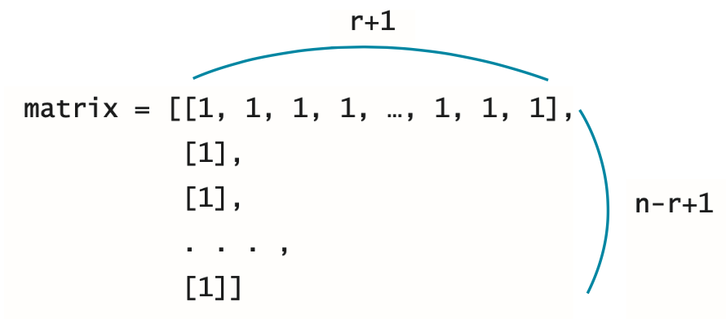
파스칼의 삼각형
표채워풀기 구현
리스트 축약
List Comprehension

Slide 94
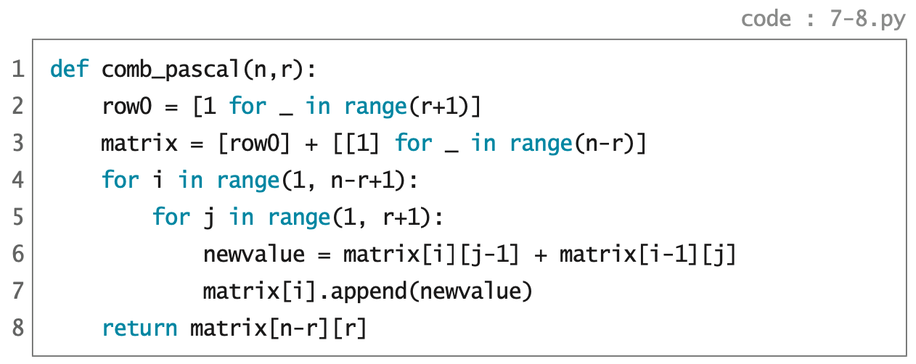

Slide 100

p.349

Slide 101
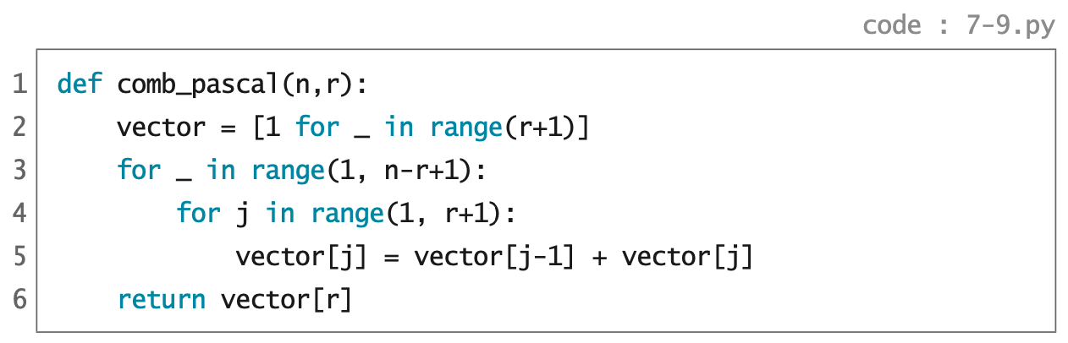
comb_pascal(6,4)
vector = [1, 1, 1, 1, 1]
=>

Slide 102
comb_pascal(6,4)
vector = [1, 1, 1, 1, 1]
=> [1, 2, 1, 1, 1]
=>

Slide 103
comb_pascal(6,4)
vector = [1, 1, 1, 1, 1]
=> [1, 2, 1, 1, 1]
=> [1, 2, 3, 1, 1]
=>

Slide 104
comb_pascal(6,4)
vector = [1, 1, 1, 1, 1]
=> [1, 2, 1, 1, 1]
=> [1, 2, 3, 1, 1]
=> [1, 2, 3, 4, 1]
=>

Slide 105
comb_pascal(6,4)
vector = [1, 1, 1, 1, 1]
=> [1, 2, 1, 1, 1]
=> [1, 2, 3, 1, 1]
=> [1, 2, 3, 4, 1]
=> [1, 2, 3, 4, 5]
=>

Slide 106
comb_pascal(6,4)
vector = [1, 1, 1, 1, 1]
=> [1, 2, 1, 1, 1]
=> [1, 2, 3, 1, 1]
=> [1, 2, 3, 4, 1]
=> [1, 2, 3, 4, 5]
=> [1, 3, 3, 4, 5]
=>

Slide 107
comb_pascal(6,4)
vector = [1, 1, 1, 1, 1]
=> [1, 2, 1, 1, 1]
=> [1, 2, 3, 1, 1]
=> [1, 2, 3, 4, 1]
=> [1, 2, 3, 4, 5]
=> [1, 3, 3, 4, 5]
=> [1, 3, 6, 4, 5]
=>

Slide 108
comb_pascal(6,4)
vector = [1, 1, 1, 1, 1]
=> [1, 2, 1, 1, 1]
=> [1, 2, 3, 1, 1]
=> [1, 2, 3, 4, 1]
=> [1, 2, 3, 4, 5]
=> [1, 3, 3, 4, 5]
=> [1, 3, 6, 4, 5]
=> [1, 3, 6, 10, 5]
=>

Slide 109
comb_pascal(6,4)
vector = [1, 1, 1, 1, 1]
=> [1, 2, 1, 1, 1]
=> [1, 2, 3, 1, 1]
=> [1, 2, 3, 4, 1]
=> [1, 2, 3, 4, 5]
=> [1, 3, 3, 4, 5]
=> [1, 3, 6, 4, 5]
=> [1, 3, 6, 10, 5]
=> [1, 3, 6, 10, 15]

Slide 110
✔︎

Slide 111
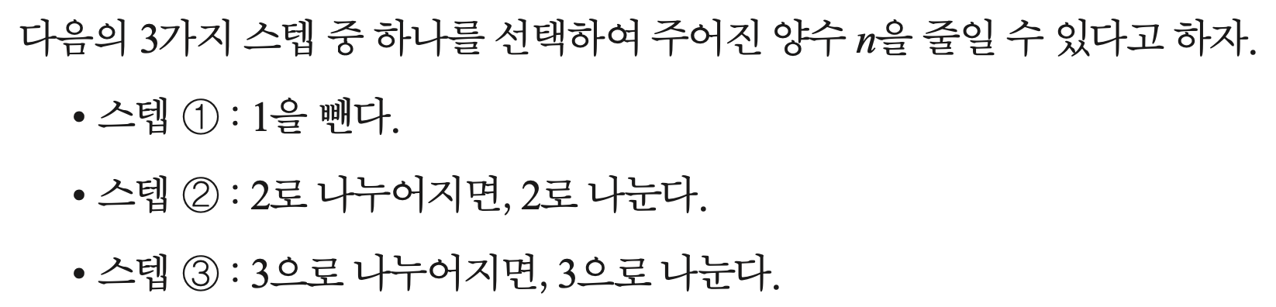

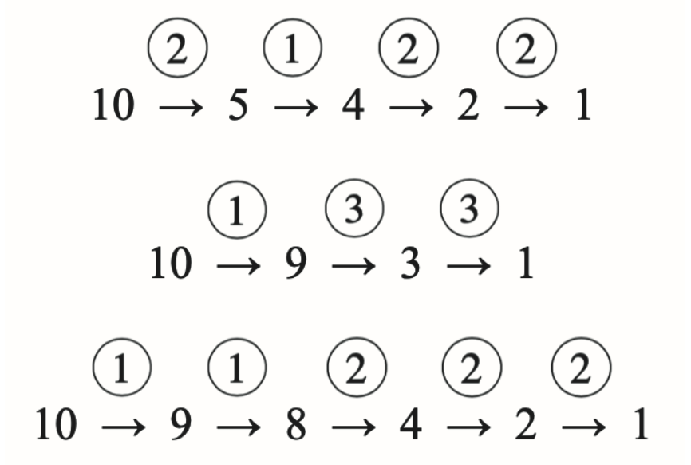
1까지 줄이는 최소 스텝

Slide 112
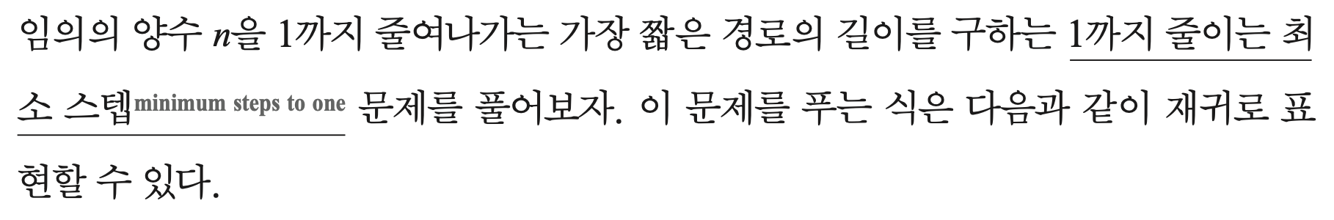
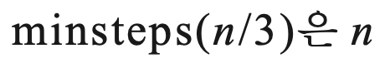
1까지 줄이는 최소 스텝

Slide 113
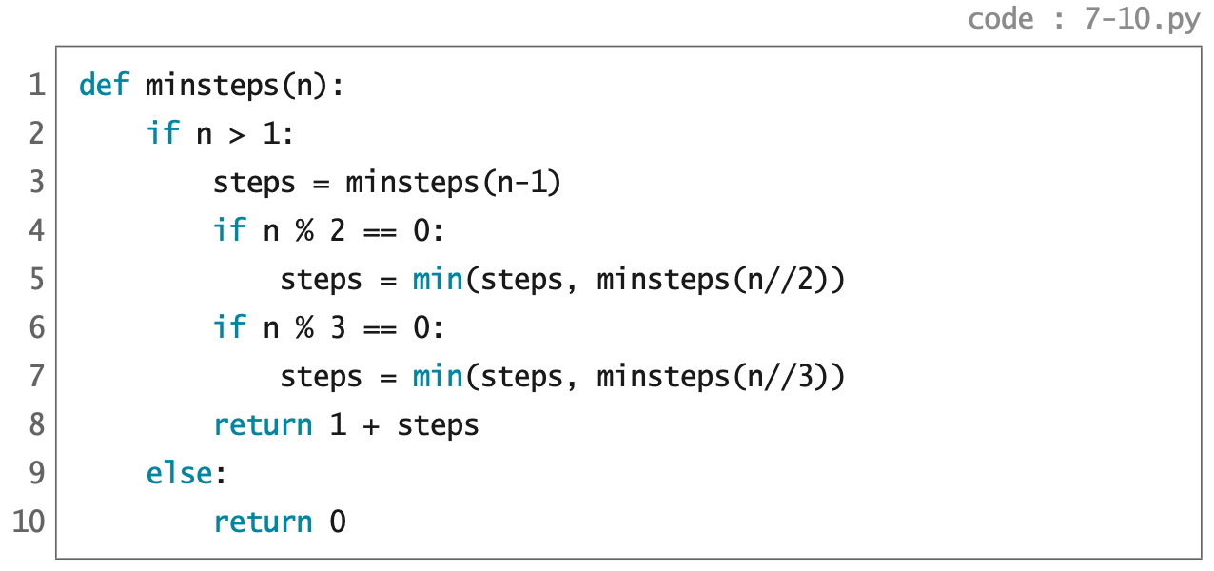
재귀 알고리즘

Slide 114
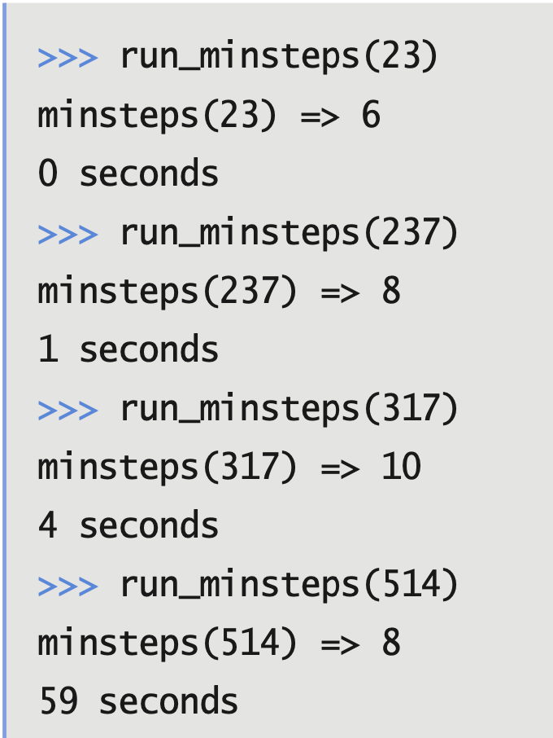
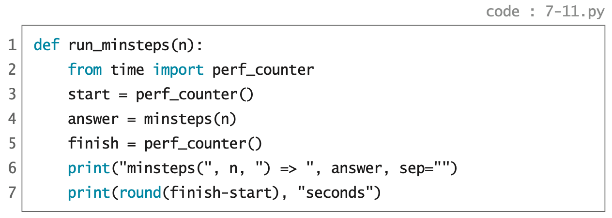
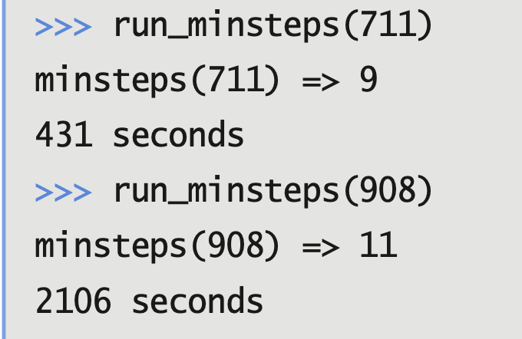

Slide 115
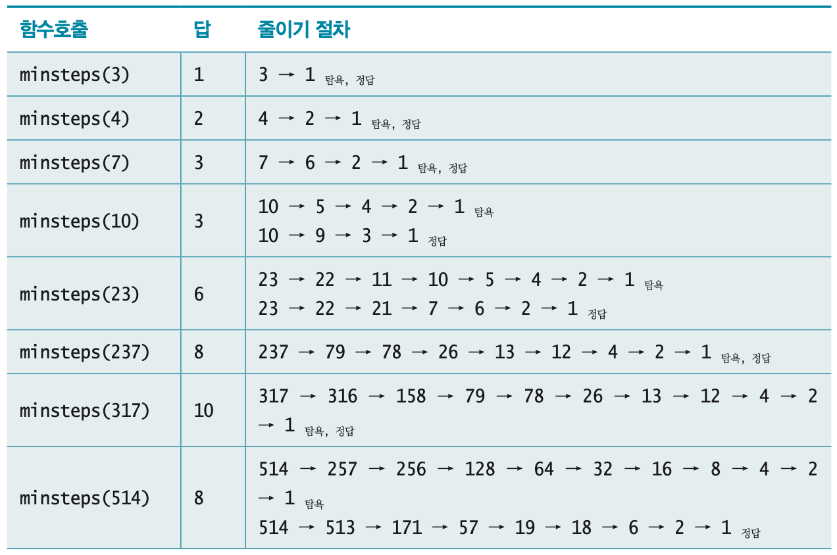
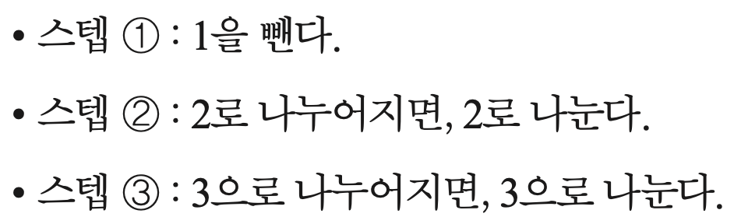
탐욕 알고리즘

Slide 116
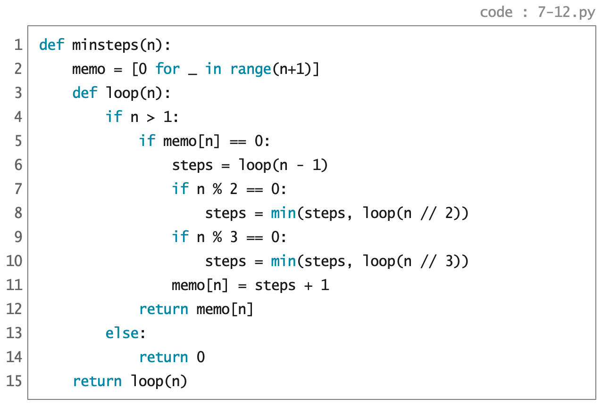
메모해두기 알고리즘

Slide 117
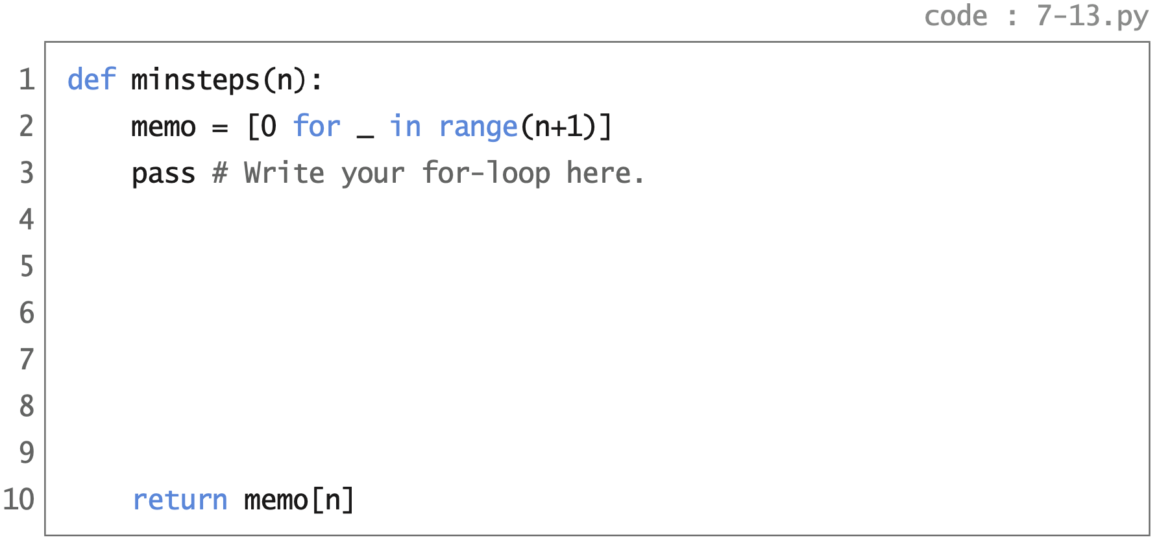
표채워풀기 알고리즘

Slide 118
p.357

Slide 119
✔︎

Slide 120
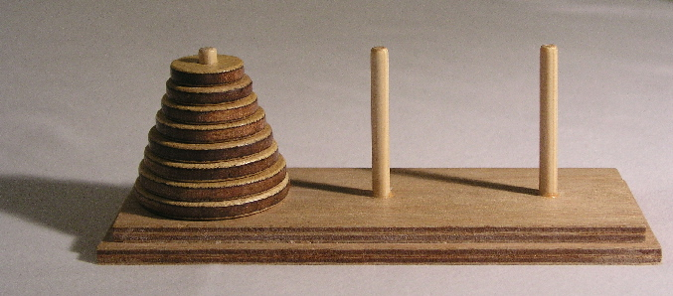
하노이의 탑

Slide 121

하노이의 탑

Slide 122
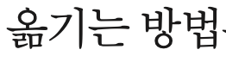

하노이의 탑
…
출발말뚝
임시말뚝
도착말뚝

Slide 123
하노이의 탑
…
출발말뚝
임시말뚝
도착말뚝

Slide 124
하노이의 탑
…
출발말뚝
임시말뚝
도착말뚝

Slide 125
하노이의 탑
…
출발말뚝
임시말뚝
도착말뚝

Slide 126

하노이의 탑

Slide 127


하노이의 탑
실행시간 측정

Slide 128

p.362

